Slide 1
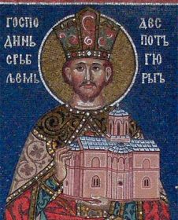
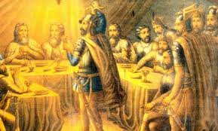
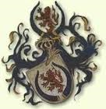
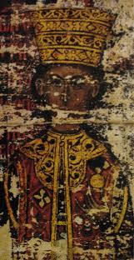
СРБИЈА деспота ЂУРЂА БРАНКОВИЋА (1427-1456)
Титулу деспота добија од византијског цара Јована VIII
Син Вука Бранковић и Маре Лазаревић
ПОРОДИЦА:
Супруга- Јерина Кантакузин из Солуна = ,,Проклета Јерина”,
2 кћерке: Мара и Катарина, 3 сина: Стефан, Гргур и Лазар
НАСТАВЉА ујакову ПОЛИТИКУ ДВОСТРУКОГ ВАЗАЛСТВА,
као потврду своје верности мора да уда старију кћер Мару
за султана Мурата II и сина Стефана за таоца, а млађу
Катарину удаје за рођака мађарског краља Жигмунда
словеначког грофа Урлиха Цељског
Ђурђе
Вук Бранковић
грб
Мара

Slide 2
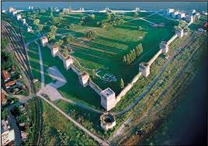
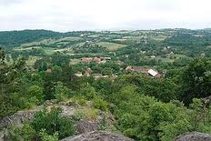
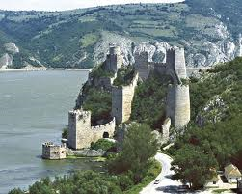
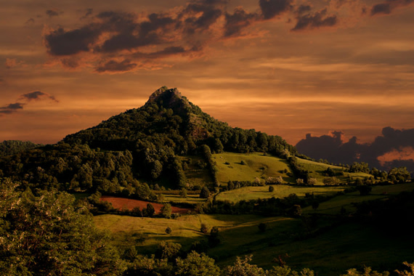
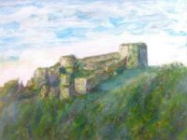
1430.гради нову престоницу Смедерево, по угледу на Цариград, јер Београд мора да врати Мађарима али задржава Мачву и Голубац
Као престраже Смедереву гради тврђаве Борач у Гружи :
и Острвицу на врху истоимене вулканске купе на Руднику:
Смедерево
Село Борач
Голубац
Тврђава Острвица

Slide 3
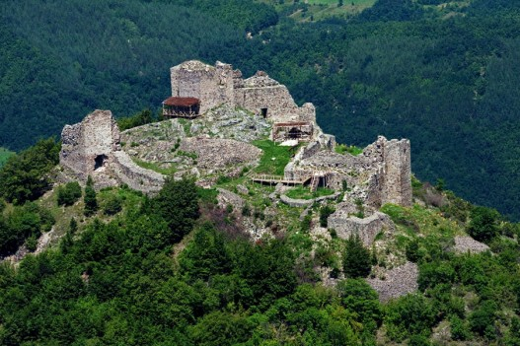
Легенда,,Проклета Јерина”: Сећање на изузетно велики напор и страдање становништва приликом грађења ових тврђава сачувано је кроз легенду о ,,Проклетој Јерини”, јер је народ мислио
да се деспотица Јерина иживљава и да из хира хоће да копира Цариград , не схватаући да је то било неопходно за одбрану државе јер су радовима руководили њена браћа Тома и Георгије.
Сваку тврђаву на неприступачном месту изградила Јерина попут КОЗНИКА.Који се налази 10 километара северозападно од Бруса, на обронцима Копаоника, изнад реке Расине. Изградио Радич Поступовић, витез и велможa Стефана Лазаревића.
КОЗНИК

Slide 4
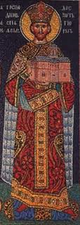
ВЛАДАРСКИ ЦИЉ деспота Ђурђа:
ОДБРАНА и ОБНОВА Српске деспотовине
Политика Двоструког вазалства ефикасна до првог сукоба између Турака и Мађара 1438 на Косову, Ђурђева неутралност се изроди у дуго прижељкивани повод његовом зету султану Мурату II да нареди поход на Србију који се завршио после двомесечне опсаде падом Смедерева 1439= ПРВИ ПАД ДЕСПОТОВИНЕ
Турци су том приликом заробили Ђурђеве шураке који су командовали одбраном града и средњег сина Гргура док је Ђурђе са Јерином и Лазаром отишао у мађарску да тражи помоћ да истера Турке и обнови деспотовину.
Човек гвоздене воље
и челичних живаца

Slide 5
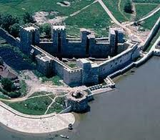
1440- неуспели Ђурђев покушај истеривања Турака из Србије из Зете, Турци на Ускрс ослепљују његове синове Гргура и Стефана , Мађари условљавају помоћ преласком на католичанство али ништа није могло сломити гвоздену вољу старог деспота :,,Нећу да ме историја запамти као излапелог старца”
1443. деспот уз помоћ мађарског краља предводи крсташки поход у који се завршио 1444 . ОБНОВОМ СРПСКЕ ДЕСПОТОВИНЕ. од 24 града Северне Србије уговором у Сегедину са султаном о обнови вазалности који ће Турци поштовати до 1455. када заузимају Ново Брдо да би се докопали деспотовог блага и извора моћи!
1456.Турци опседају Београд који спашава ,,црна смрт,,(куга) али умире и наш стари деспот Ђурђе
а наслеђује га најмлађи и болешљиви син Лазар.
Смедерево

Slide 6
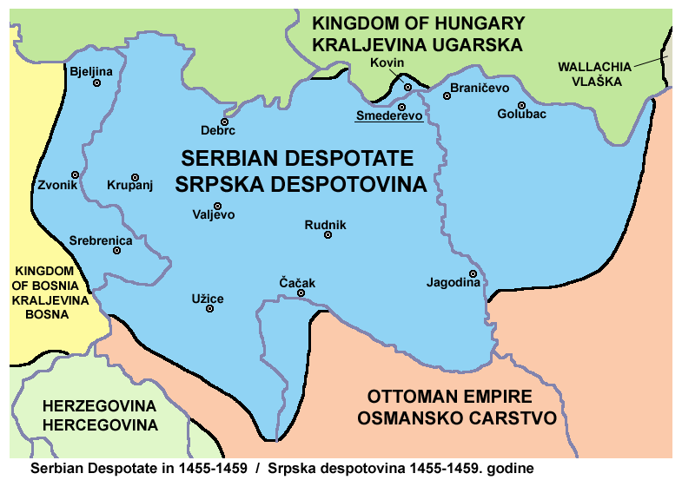

Slide 7
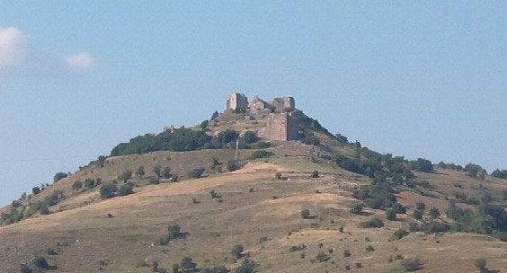
Остаци тврђаве Ново брдо-највеће рударско насеље на Балкану –рудник сребра и злата

Slide 8
Аутор : Душица Максимовић

